Slide 1

EAPデベロッパー向け カスタムトレーニング#1 CDI
レッドハット株式会社
コンサルティングサービス事業部

Slide 2
CDIの機能
インジェクション
@Inject
限定子
定義済み限定子：@New, @Named, @Alternative
カスタム限定子
ステレオタイプ (@Stereotype)
ライフサイクル
@PostConstruct, @PreDestroy
@Produces, @Disposes
スコープ
定義済みスコープ：@Dependent, @RequestScoped, @SessionScoped, @ApplicationScoped, @PageScoped (JSF)
カスタムスコープ
インターセプタ
@InterceptorBinding, @ArroundInvoke
デコレータ
@Decorator, @Delegate
イベント
@Observes, Event<T>インタフェース
ポータブルエクステンション
javax.enterprise.inject.spi.Extension

Slide 3
CDI使いこなしのポイント
プロデューサを使いこなせるようになると、インジェクションの利便性が広がる。
CDIの最も重要な点はインジェクションではなく、オブジェクトのライフサイクル管理の自動化
使用するオブジェクトがいつ生成（初期化）され、いつ破棄（後片付け）されるかを把握した上で、
そのオブジェクトのライフサイクルに合ったスコープを付与し、
@PostConstructメソッド（初期化）、@PreDestroyメソッド（後片付け）を定義して、
オブジェクトライフサイクル管理をCDIランタイムに任せ、自動化すること
それにより、よくあるclose忘れやタイプミスを防ぎ、アプリケーション実装の品質低下を防ぐ。
インジェクションにより構成されるオブジェクトツリーの各オブジェクトのライフサイクル（スコープ）を理解する
スコープを指定しないオブジェクト(@Dependent)のライフサイクルは？
EJBにインジェクションしたオブジェクトのライフサイクルは？
限定子について
@NamedはJSFページのELから参照するためだけに使用し、オブジェクト間の結合にはカスタムの限定子を使用する
@Newは使わない。Java EE 7(CDI 1.1)では非推奨の扱い

Slide 4
Producerの使いこなし
Producerが必要になる場面： → インジェクションする側のオブジェクトにアノーテーションが付与できない場合
プリミティブ型や、JDKの標準型(String, Mapなど)の値をインジェクションしたい場合
※プリミティブ型やString、Mapなどはあらゆる箇所で使用されるため、多くの場合カスタムQualifierを使ってインジェクション対象の値を限定する必要がある。
オブジェクトの参照を得るのにコンストラクタが存在しない場合
@Inject @Production int maxConcurrent;
class ConcurrentUtils {
@Produces @Production int getMaxConcurrency() {...}
@Inject @Target(ADMIN) URLConnection connection;
class ConcurrentUtils {
@Produces @Target(ADMIN)
URLConnection getAdminServerConnection() {
return url.openConnection();
}

Slide 5
Producerの使いこなし（Logger）
InjectionPointメタデータを使用すると、同一型のオブジェクト提供の初期設定に柔軟性が生まれ、より使いやすいインタフェースになる
従来： Loggerのカテゴリにクラス名を指定して生成
getLogger()の引数に間違えずにクラス名を指定しなければならない
別のクラスをコピペして雛形にした場合、上記箇所の書き換えを忘れがち
改良版：
public class FooFacade {
Logger log = Logger.getLogger(FooFacade.class.getName());
public class FooFacade {
@Inject Logger log;
public class LogFactory {
@Produces
public Logger getLogger(InjectionPoint injectionPoint) {
// インジェクション・ポイントにおけるクラス名を取得する。
String name = injectionPoint.getMember().getDeclaringClass().getName();
return Logger.getLogger(name);
}
ただし、CDIの仕様上、staticフィールドへのインジェクションはできないことに注意。
@Inject static Logger log; のようには記述できない（解決方法は後述）。

Slide 6
Producerの使いこなし（JMS 1.1までの場合）
JMSの複雑な送信手順をProducerチェインで隠蔽
public class JMSFactory {
@Produces @Resource(mappedName="java:/ConnectionFactory")
QueueConnectionFactory connectionFactory;
@Produces @Resource(mappedName="java:/jms/Queue")
Queue queue;
@Produces
public QueueConnection createConnection() throws JMSException {
return connectionFactory.createQueueConnection();
}
@Produces
public QueueSession createSession(Connection conn) throws JMSException {
return conn.createSession(transacted, Session.AUTO_ACKNOWLEDGE);
}
@Produces @RequestScoped
public QueueSender createSender(QueueSession session, Queue queue) throws JMSException {
return session.createSender(queue);
}
@Inject ObjectMessage message;
@Inject QueueSender sender;
public void submitOrder(Order order) {
message.setObject(order);
sender.send(message);
}

Slide 7
Producerの使いこなし（JMS 1.1までの場合続き）
@Disposesメソッドを定義すれば、後片付けも自動
QueueSenderの使用が完了すると、ディスポーズメソッドcloseSender()がCDIランタイムから呼び出されるため、ビジネスロジックでsender.close()を明示的に呼び出す必要がない。
public class JMSFactory {
:
public void closeConnection(@Disposes QueueConnection conn) throws JMSException {
conn.close();
}
public void closeSession(@Disposes QueueSession session) throws JMSException {
session.close();
}
public void closeSender(@Disposes QueueSender sender) throws JMSException {
sender.close();
}

Slide 8
JMS 2.0以降はもう少し簡単
新しく追加されたJMXContextをインジェクトし、ここを起点とする
JMXContextはcontainer-managedであるため、後片付け(close処理)は不要
@Inject JMXContext context;
@Produces @Resource(mappedName="java:/jms/Queue")
Queue queue;
public void sendOrder(Order order) {
context.createProducer().send(queue, order);
}

Slide 9
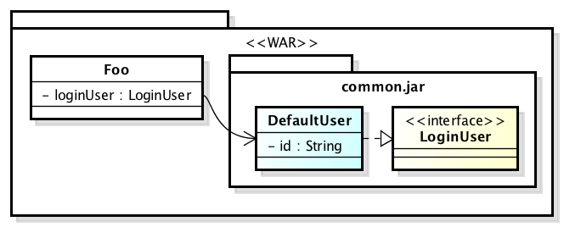
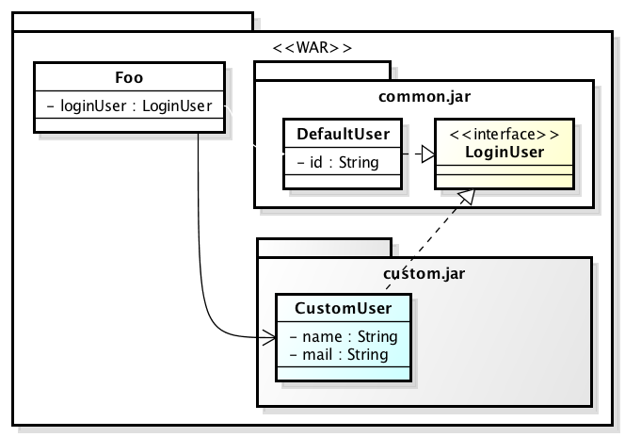
モジュールベースのオブジェクト差し替え
デフォルトの状態ではインジェクション候補が１つしかないため、デフォルト実装(DefaultUserクラス)がせんたくされる。
同じインタフェースを継承してカスタマイズしたクラス(CustomUserクラス)を含んだjarをモジュールに同梱するだけで、実装クラスが差し替わると便利な場合がある。

Slide 10
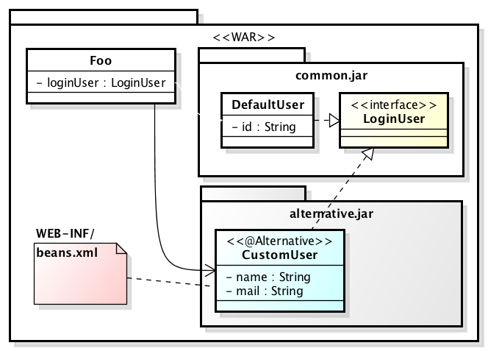
標準APIのみで対応した場合(@Alternative) (1/2)
Java EE 6 (CDI 1.0)の場合：
以下２つの手順により実現：
差し替えるクラスの候補に限定子@Alternativeを付与
アプリケーションのbeans.xmlの<alternative>要素に1.のクラスを宣言
モジュール追加だけで済まないため、やや面倒
特にbeans.xmlの書き換えを忘れそう
ELから名前参照する必要がある場合は、全てのクラス候補に同じ名前の@Namedを付与すること
<beans …>
<alternatives>
<class>com.redhat.example.model.CustomUser</class>
</alternatives>
</beans>

Slide 11
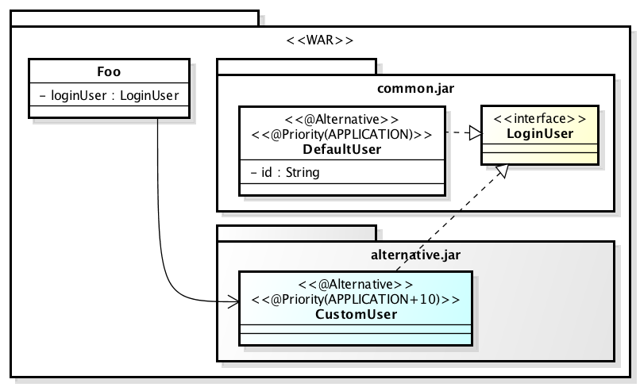
標準APIのみで対応した場合(@Alternative) (2/2)
Java EE 7 (CDI 1.1)の場合：
beans.xmlの同梱と<alternative>要素におけるクラスの宣言が不要
@Priorityの優先度値だけを意識すれば良いため、CDI 1.0に比べて手軽に
選択候補を別のチームが開発する場合、優先度の値をいくつにするかの調整が必要
以下２つの手順により実現：
選択候補全てのクラスに限定子@Alternativeを付与
選択候補全てのクラスに限定子@Priorityを付与し、優先度を宣言する

Slide 12
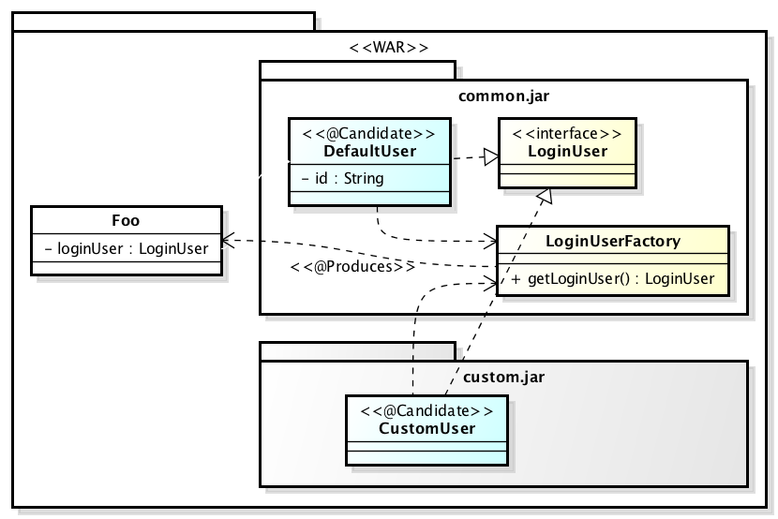
プロデューサクラスで動的に選択させる場合
プロデューサクラスに選択候補を調べさせ、何らかの判定ロジックにより１つのオブジェクトを決定して、インジェクション先に提供する戦略をとる
ビーン選択のロジックは自由に実装できるため、@Alternativeより柔軟性が高い
モジュール構成の変更だけで判定する方法も実現可能
プロデューサクラスが集める選択候補の目印として、カスタム限定子(例えば、@Candidate)を付与
プロデューサの実現方式：
・BeanManager方式
・Instance<T>方式

Slide 13
BeanManagerを使用した動的オブジェクト選択
BeanManagerインタフェースのgetBeans(Class<T>)を使用して複数候補の中から適切なものを選択するプロデューサメソッドを用意すれば良い
public class LoginUserFactory {
@Inject BeanManager beanManager;
@Produces
public User getLoginUser() {
// インジェクション候補のBeanメタデータのリストを取得。
Set<Bean<LoginUser>> beans = beanManager.getBeans(LoginUser.class,
new AnnotationLiteral<Candidate>(){});
Bean<LoginUser> selected = null;
if (beans.size() == 1) {
selected = beans.iterator().next();
} else {
// beansの中から適切なものを選択
selected = ...
}
// メタデータBean<LoginUser>から、実体のオブジェクト参照を取得。
CreationalContext cctx = beanManager.createCreationalContext(selected);
return (LoginUser) beanManager.getReference(selected, LoginUser.class, cctx);
}

Slide 14
Instance<T>を使用した動的オブジェクト選択
Instance<T>は、候補となるオブジェクトを全て集めてくれる便利な箱
Instance<T>からは、Iterator<T>を取得したり、select(…)にサブクラスやアノテーションによってさらに絞り込むことができる
BeanManagerのようにビーン参照の取得が複雑ではないため、手軽に動的なプロデューサを実現できる。
public class LoginUserFactory {
@Inject @Candidates Instance<LoginUser> candidates;
@Produces
public User getLoginUser() {
if (!candidates.isAmbiguous() && !candidates.isUnsatisfied()) {
return candidates.get(); // 候補は１つのみのため、それをそのまま返す
} else {
LoginUser selected = null;
candidates.forEach( user -> {
// beansの中から適切なものを選択
selected = ...
});
return selected;
}
}

Slide 15
@Decoratorの使用時の注意点
デザインパターンにおけるデコレータ・パターンをCDIで実現したフレームワーク
インターセプタと同様に複数のデコレータが検出された場合、それらはチェイン実行される
デコレータの実行順序は以下のいずれか：
beans.xmlの<decorators>要素に宣言された順序（Java EE 6 (CDI 1.0)より)
@Priority(優先度)で指定された優先度の小さい順 (Java EE 7 (CDI 1.1)より)
注意点：
インジェクション対象のインタフェースを実装していること
インタフェースなしの継承間でのデコレーションはできない(java.util.loggingのLoggerは使えない)
プロデューサ経由で提供されるオブジェクトはデコレートできない（コンストラクタベースで提供されることが条件）
@Decorator
@Priority(APPLICATION)
public class CustomLogger implements Logger {
@Inject @Delegate Logger delegate;
public void info(String msg) { delegate.info(msg); }
:

Slide 16
「staticフィールドはインジェクション不可」への対応方法
CDIインジェクションはstaticフィールドにインジェクションできない
対処方法：
Java EE 6 (CDI 1.1)から追加されたJava SE向けAPIを使用することで、staticフィールドにCDIビーンを設定することが可能。
取得されたオブジェクトはプロキシーされたCDI管理ビーンであるため、呼び出しコンテキストに基づいたライフサイクルで対象のオブジェクトは更新される。
class Foo {
@Inject static Logger log; // インジェクション不可
static void func() {
log.info("…"); // staticメソッド内ではCDIビーンが利用できない
class Foo {
@Inject static Logger log = CDI.current().select(Logger.class).get();
static void func() {
log.info("…"); // staticメソッドから利用可能

Slide 17
有用なインターセプタのユースケース
トレース
メソッド名、ユーザ名と共に実行に掛かった時間をログに出力
デバッグ
メソッド名、引数、戻り値をログに出力
エラー処理
例外が発生したときだけ、エラーログを出力
最終的なエラー処理は、JSFの場合ExceptionHanderで、JAX−RSの場合ExceptionMapperで行う必要がある。
リトライ
例外発生時に、指定した回数リトライ処理をおこなう
キャッシュ
一度実行した結果をキャッシュし、２回目以降キャッシュされた結果を返す
@OnError(exception=RuntimeException.class, message="予期しない例外が発生しました。")
public void submitOrder(Order order) { ... }
@Retry(count=3, delay=500)
public void submitOrder(Order order) { ... }
@Cache(scope=SESSION_SCOPED)
public void submitOrder(Order order) { ... }

Slide 18
CDIビーンのJUnitテスト
CDIのJava SE向けAPIを使えば、Arquillianを持ち出さなくても手軽に単体テストが可能
Arquillianに較べて軽い、速い
インターセプタを含めて動作確認が可能
欠点：
JTAトランザクションを含めてのテストは難しい
その場合は、素直にArquillianを使う
モジュール構成によるインジェクションの差異をテストする場合はモジュール構成毎にテストを分ける必要がある
// カスタムのtest runnerを宣言して、TestCase自身をmanaged beanに。
@RunWith(CDITestRunner.class)
public class CalcTest {
@Inject Calc calc; // テスト対象をインジェクション
@Test
public void testAdd() {
assertThat(calc, is(notNullValue()));
assertThat(calc.add(10, 20), is(30));
}

Slide 19
インジェクションツリー内のスコープの混在
SessionScopedなビーンFooに、RequestScopedなビーンBarをインジェクトした場合、Foo.getBar()はリクエスト毎に更新される
インジェクション先をEJBにした場合も同様
public class DefaultBean {..}
@RequestScoped
public class RequestBean {...}
@SessionScoped
public class SessionBean {
@Inject DefaultBean default; // リクエスト毎には更新されない
@Inject RequestBean request; // リクエスト毎に更新される
@Stateless
public class FooFacade {
@Inject DefaultBean default; // リクエスト毎には更新されない
@Inject RequestBean request; // リクエスト毎に更新される
Statelessセッションビーンにメンバ変数を定義するな、というプラクティスは過去の話。
CDI管理ビーンの参照については当てはまらない。

Slide 20
CDI vs. EJB
ビジネスロジックはどちらで実現すべきか？
Java EE 7になり、CDIビーンでもアノテーションベースでのトランザクション制御が可能になった(@Transactional)
EJBにあってCDIにないもの：
インスタンスのプーリング
@Singleton @Startup
MDB, 非同期呼び出し(@Asynchronous)、EJBタイマ
EJBの欠点：
EJBのインターセプタはトランザクション制御の手前には配置できない
例外を扱うインターセプタ（例外ハンドリング、リトライ処理など）は、EJBに対しては不完全
CDIなら@Priorityの設定により、JTAインタセプタの手前(クライアント側)にインターセプタを配置できるので例外ハンドリングも可能
EJB
JTA制御
例外
ハンドリング
EJB
commit()
RollbackException
commit()失敗の例外を受け取れない

Slide 21
CDI 1.1のbean-discovery-modeについて
Java EE 7 (CDI 1.1)より、beans.xmlがなくてもCDIはデフォルトで有効
beans.xmlを含める場合は、bean-discovery-modeの宣言が必要
モードの種類：
"annotated": スコープアノテーションが付与されたクラスのみ（デフォルト）
"all": 全てのクラスが対象
"none": 全てのクラスが非対象
注意点：
bean-discovery-mode="all"では、スコープを限定しないCDIビーンには@Dependentを忘れずに付与すること
空のbeans.xmlはbean-discovery-mode="all"と等価(CDI 1.0互換)
bean-discovery-modeは、ビーン・アーカイブ(ライブラリjar、EJB jar)毎に制御されることに注意
META-INF/beans.xmlのないライブラリjarは、bean-discovery-mode="annotated"である
<beans xmlns="http://xmlns.jcp.org/xml/ns/javaee"
xmlns:xsi="http://www.w3.org/2001/XMLSchema-instance"
xsi:schemaLocation="http://xmlns.jcp.org/xml/ns/javaee
http://xmlns.jcp.org/xml/ns/javaee/beans_1_1.xsd"
version="1.1"
bean-discovery-mode="annotated" />

Slide 22
CDI FWアイデア例（コンフィグ管理）
アプリケーションで使用するコンフィギュレーションファイル(プロパティ、JSON, CSV, YAML)をCDIインジェクションで取得
class Foo {
// プロパティファイルをPropertiesオブジェクトで取得
@Inject @Config(file="my-custom.properties") Properties props;
// プロパティ項目"systemCode"を取得
@Inject @Config(file="my-custom.properties", name="systemCode")
String systemCode;
// プロパティ項目"connectionTimeout"をintに変換して取得
@Inject @Config(file="my-custom.properties", name="connectionTimeout")
int connectionTimeout;
// プロパティ項目"startDate"をDateオブジェクトに変換して取得
@Inject @Config(file="my-custom.properties", name="startDate")
Date startDate;
// JSONファイルをオブジェクトツリーに変換して取得
@Inject @Config(file="system-menu.json")
List<MenuItem> systemMenus;

Slide 23
CDI FWアイデア例（例外ハンドリング）
ビジネス処理の成功時、失敗時の画面表示用メッセージを各ビジネスメソッドで宣言的に記述
public class EmployeeBean {
// 発生する例外の種類毎に適切なエラーメッセージを宣言
@OnErros({
@OnError(exception=InvalidEmployeeException.class,
summary="不正なデータが含まれています。", detail="…"),
@OnError(exception=SQLException.class,
summary="DB処理に問題が発生しました。", detail="…")
:
})
// 正常終了した時のメッセージを宣言
@OnSuccess("エントリが正しく追加されました。")
public void createEmployee(Employee entry) {
:
}

Slide 24
ポータブルエクステンション
CDIが提供するインターセプタやデコレータの挿入は、基本的にアノテーションの付与が前提
非常に多くのクラスに同じインターセプタを付与したい場合、それらすべてにアノテーションを付与するのは面倒
特定の特徴を持つクラス群に対して（例えば、すべてのセッションビーンに対して、あるいはクラス名が"Facade"で終わる全てのクラスに対して）一律に同じ機能を付与したい場合
ポータブルエクステンションは、アノテーションの付与なしで、アプリケーション内のクラスに対して、インターセプタやデコレータの挿入を可能にする
ポータブルエクステンションの作成方法：
インタフェースjavax.enterprise.inject.spi.Extensionを実装し、起動時にカスタマイズしたいクラスのイベント（ProcessAnnotatedTypeなど）を受け取るためのオブザーバメソッドを用意する
オブザーバメソッド内で、目的のクラスをラップするためのAnnotatedTypeWrapperを作成し、カスタマイズしたいアノテーション（インターセプタバインディング用アノテーションなど）を付与する
上記クラスのクラス名をMETA-INF/services/javax.enterprise.inject.spi.Extensionに宣言する

